Slide 1
嵌入式视频信息传输系统处理端设计
学生：党家翮 | 导师：陈瑞

Slide 2
目录
contents
01
02
03
04
作品简介
研究内容
研究方法
作品展示

Slide 3
作品简介
01
System summary

Slide 4
功能简介
主要功能
采集设备
连接方式
用户终端
使用网络对视频进行传输
嵌入式开发板和USB摄像头
使用WIFI和有线连接均可
电脑或手机登录浏览器即可

Slide 5
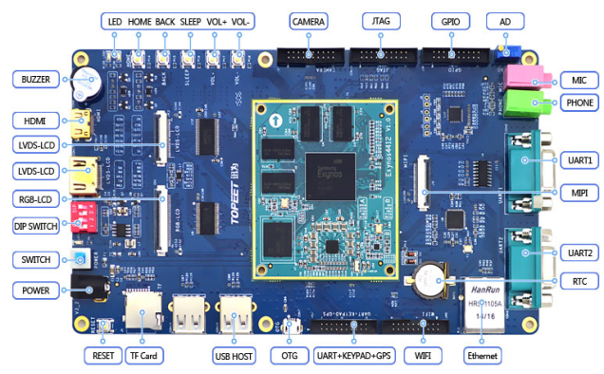
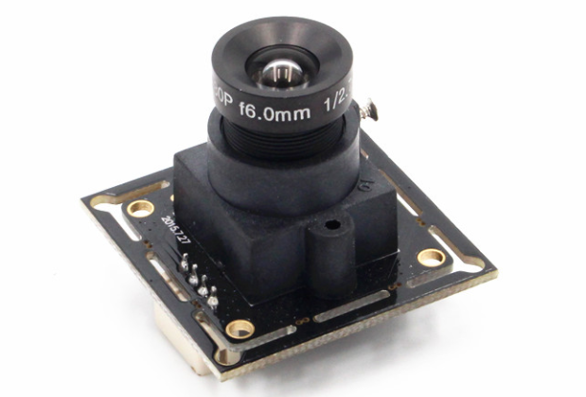
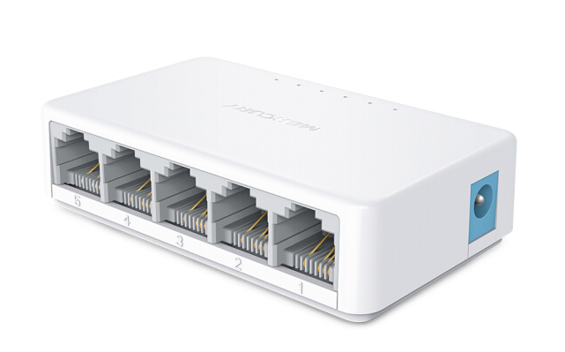

系统组成
嵌入式A9
USB摄像头
交换网络
用户终端
本次设计所使用的嵌入式开发板是讯为公司的itop-4412开发板，属于ARM的Crotex-A9架构。
本次使用的USB摄像头支持Linux的UVC免驱。只要插上即可使用。支出输出YUV、MJPEG和h.264的格式数据。
交换机网络负责把各个节点连接到同一个网段下。这样各个节点间就可以互相进行通信。
用户终端使用浏览器登录地址。即可查看摄像头视频。终端使用电脑和手机均可。手机需要连接至该网段内的WIFI。

Slide 6
研究内容
02
Research Contents

Slide 7
需要研究的两个部分
软件
部分
软件部分包括嵌入式系统的搭建移植。摄像头驱动程序和网络传输的应用程序
硬件
部分
硬件部分包括物理器件的连接以及整个系统的电源设计。

Slide 8
硬件部分——连接接口
嵌入式芯片有USB-HOST接口。使用该接口连接USB的摄像头，从而读取数据。
USB接口
使用网络接口连接嵌入式芯片和交换网络，同时电脑和路由也使用接口连入局域网。
RJ45网络接口
嵌入式开发板和交换机使用的电源接口为DC2.1接口，使用该接口对系统供电。
DC2.1电源接口

Slide 9
硬件部分——系统供电
5V电压
A9
交换机
USB
摄像头

Slide 10
软件部分——软件层级
网络应用层
使用应用层协议传输图像帧
网络传输层
使用socket进行网络传输
摄像头驱动
配置V4L2接口从摄像头读取数据
操作系统
操作系统使用裁剪过的Linux系统

Slide 11
研究方法
03
Research Method

Slide 12
硬件设计——供电设计
2节锂
电池
5V电压
18605

Slide 13
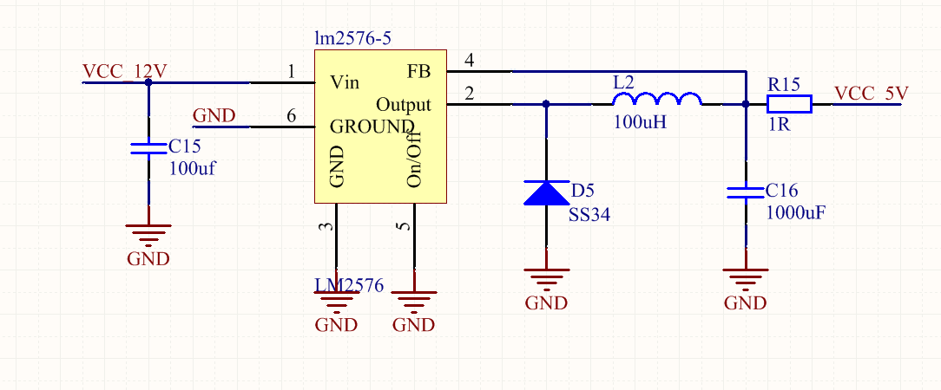
硬件设计——供电设计——Buck降压电路

Slide 14
软件设计——底层系统——内核配置
Make menuconfig
加入个性需求（UVC）
内核源码
复制厂家Config
zImage文件
Make zImage

Slide 15
软件设计——底层系统——镜像烧写
文件系统/
System.img
Ramdisk
04
02
01
Bootloader
Linux内核/zImage
03

Slide 16
软件设计——摄像头驱动——数据帧格式
MJPEG
MJPEG是把每一帧的数据压缩为JPEG格式的图片。数据量相对YUV小很多。每一帧可作为图片保存。但相比H.264还差一些。
H.264
MJPEG
H.264
YUV
H.264压缩比，数据量等各项性能都很好。但是缺点是编码和解码复杂。将会占用大量的CPU时间，且受解码器影响。
YUV
压缩比
YUV格式是颜色的原始编码数据，数据量很大。一般不会用来作为视频数据的传输。一般会把H.264数据解码成YUV，然后显示在屏幕上。

Slide 17
软件设计——网络传输——传输协议
RTSP协议、RTP协议、RTMP协议、HTTP协议
应用层
传输层
TCP/IP协议

Slide 18
软件设计——网络传输——应用协议
处理端
用户端
摄像头
数据
Http服务器
数据队列

Slide 19
作品展示
04
Results Show

Slide 20
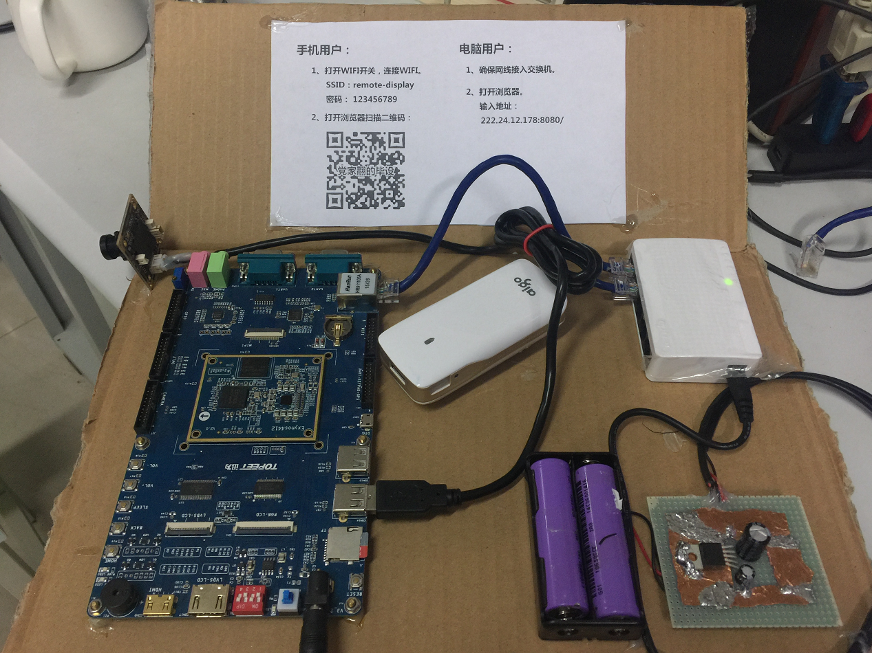
作品展示

Slide 21
存在的不足与展望
可升级
展望
目前系统使用MJPEG格式进行压缩，压缩的程度和数据量的大小都还不够好。那么之后可以继续研究H.264在浏览器端的解码方案。如果可以升级为H.264压缩。那么效果会好很多。
目前的系统只是做了一个视频的传输，那么之后可以继续在系统中增加图像识别模块，比如使用OpenCv对图像进行处理、分割。那么整个系统的可实用性将进一步增强。

Slide 22
请各位老师批评指正！
学生：党家翮 | 导师：陈瑞

